Slide 1
PREPARAÇÃO
PEDAGÓGICA
2020
Aula 2: História da Educação - geral
Professora
Paula Manoel Crnkovic
Notes:
Quadro sinótico ou sinóptico, relativo à sinopse, que permite ver de uma só vez (num golpe de vista)as diversas partes de um conjunto, resumido mas ao mesmo tempo contendo o máximo de informação (uso de chave) e ainda a relação entre as partes , por isso setas de um direção ou bidirecional.
Falaremos aqui da Educação escolarizada, aquela que não visava a educação das crianças, mas sim dos jovens de uma sociedade escravista.
Somos ocidentais, falamos Português, nossas origens são ocidentais. O Cristianismo está arraigado em nossos hábitos culturais, Todos esses elementos são adquiridos, não são inatos

Slide 2
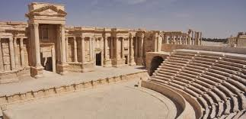
aparecimento da Polis (Sec. VIII e VII a.C.
Não nascemos seres sociais, nos tornamos à medida que convivemos e estabelecemos relações sociais.
Notes:
Aparecimento da polis é um acontecimento decisivo para a vida social. A polis supera qualquer outra forma de vida anterior, , ou seja, era na polis onde aconteciam as manifestações mais importantes da vida social.
A Grécia é nossa origem cultural e educacional. Depois passou pelos Romanos, que conquistou a Grécia a assim chegou até nós.
Portanto somos herdeiros da civilização grega

Slide 3
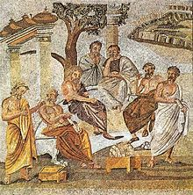
Paideia Greco-Romanaa
A palavra paideia não tem tradução, é exclusiva da tradição grega. Significado amplo (cultura, educação, filosofia, civilização, literatura)
Condição para formação ampla do ser humano. Vida social
(espírito)
Condição biológica
(corpo)
O que caracteriza a polis é o exercício da linguagem
Notes:
Paideia está relacionada com o sistema integral de formação do ser humano. Saliento aqui o SER HUMANO
Condição biológica (corpo) para uma condição mais elevada, condição de vida social, ou seja com a presença não só do corpo mas também do espírito. Assim, dentro desta condição social, e o surgimento da Polis temos o exercício da linguagem, da palavra. Esta passa a ser o ponto do chave nesta relação. Então quando pensamos em relação social, voltamos para a matriz do conhecimento com os 3 pontos importantes^: Crença, normas, valores.

Slide 4
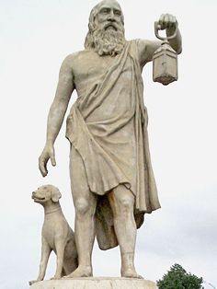
Turquia
412
CRENÇAS
NORMAS
Conhecimento
Justiça
Generosidade
Caráter
Temperança
Coragem
Bondade
Beleza
VALORES
Notes:
Crenças: condição que uma pessoa adota como verdade Está muito relacionada com as referências que tivemos na infância na nossa comunidade, na família. Há linhas filosóficas que mostram as diferenças entre crenças e dúvidas. A crença é mais uma aceitação de uma verdade ou não.
Normas: leis, regras, regulamento
Valores: justiça, generosidade,
desenvolvimento social depende da consciência dos valores que regem a vida humana, a história da educação está essencialmente condicionada pelos valores válidos para cada sociedade.

Slide 6
Sabedoria
Educação
Política
Religião
Ciência
Arte
Notes:
Não podemos ser tendenciosos para uma única direção e não equilibrar as demais. Para se chegar na sabedoria, várias vertentes devem estar em equilíbrio.
Religião não no sentido de culto a uma divindade ou dogmas , doutrina, mas sim no sentido palavra RELIGARE, do latim, que significa atar ou ligar com firmeza. O que lhe faz uma pessoa coesa, inteira e não fragmentada

Slide 7
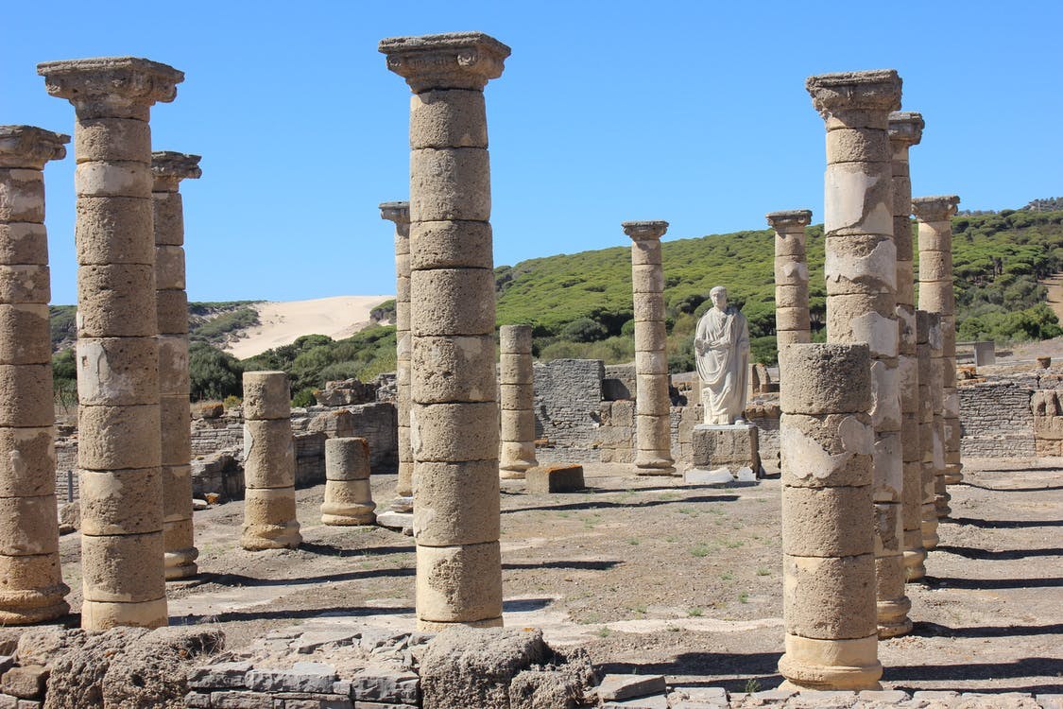
Há uma relação entre polis e o poder da palavra
A polis e o poder da palavra
A palavra era o que consistia no instrumento da vida política
Arte do convencimento
Arte da persuasão
Instrumento de poder
Consolida-se na filosofia
(pensamento racional).
Notes:
Assim, na polis, onde se dão as relações sociais, é que se faz o uso da palavra e esta passa a ser o poder.
A Educação visava a formação do jovem de classe Aristocrática para o exercício de governo, de poder.
Já do Antigo Egito (2400 aC) o falar bem já fazia parte da Educação, porque a arte política depende de um convencimento do seu governante.
Na Grécia também esse será o ponto central da Educação.
Assim são 2 os principais PILARES da EDUCAÇÂO: o falar e o fazer
Falar: formar o jovem para a persuasão, o domínio da retórica. Que transcorria na idade jovem do futuro dominante
Fazer :treinamento para fazer a guerra.
Essa forma será herdada por ROMA que constituirá um império vastíssimo futuramente.
Toda esta junção de habilidades educacionais se consolida na filosofia, filosofia clássica que está consignada em 2 filósofos:
PLATÂO e ARISTÒTELES

Slide 8
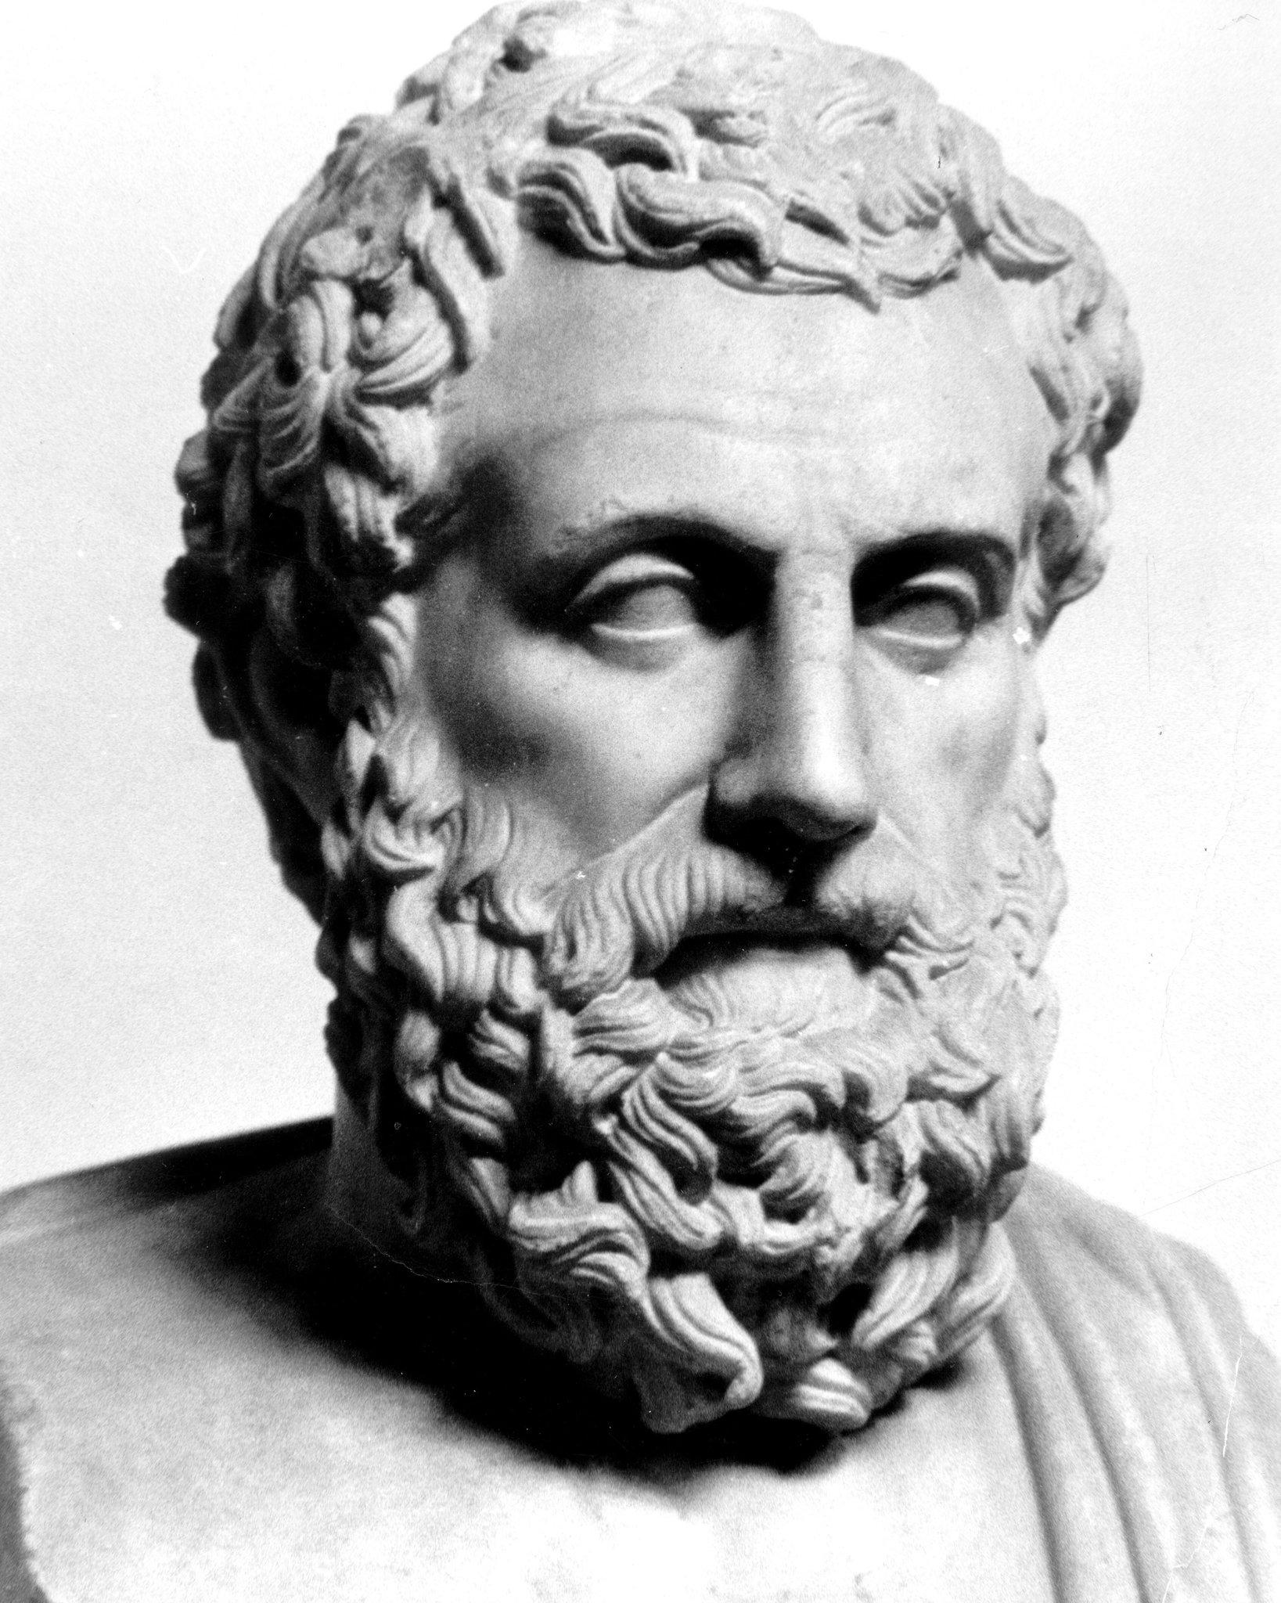
Aristóteles (384-322 a.C.):
A educação era um privilégio dos filhos da aristocracia
Não deveria conter qualquer aspecto prático no sentido de profissionalização, mas visando a própria formação cultural
Qualquer educação com finalidade prática é indigna de um cidadão
Aristóteles: o escravo era um instrumento de produção e um ser humano pertencente não a si mesmo, mas a outra pessoa
“ Quanto a utilidade, escravos e animais domésticos pouco diferem, prestam ambos auxílio ao corpo, na medida das nossas necessidades”
Notes:
Cidadão: homens, não estrangeiros, proprietários,
Uma vez que o trabalho está associado com a condição de escravidão~. Por isso os jovens das classes dominantes estava direcionada para a finalidade intelectual e política do futuro governantes.
LIVRO VIII da Política de Aristóteles trata da Educação: Música, ginástica (qualidade do corpo)

Slide 9
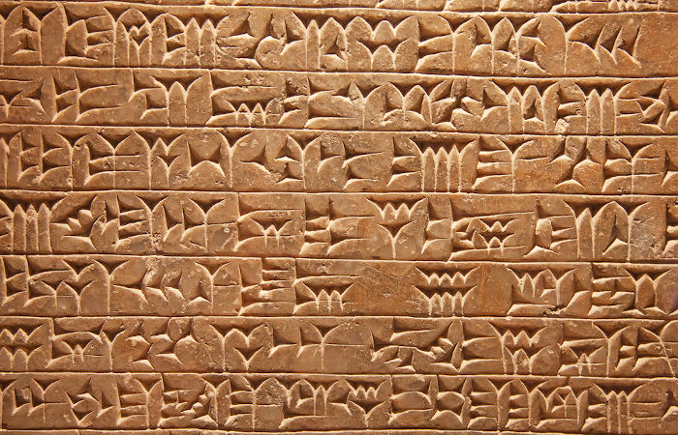
→ A escola do alfabeto começou a ser praticada a partir do Séc. V a.C.
Escrita
→ Ao lado da recitação dos Poemas de Homero (Ilíada e Odisseia), a escrita passa a constituir o elemento de base da paideia grega.
→ Poemas de Homero : fonte da sabedoria
→ Houve resistência dos conservadores para a prática da escrita, inclusive Platão (427 – 348 a.C) :
Negligenciar a memória
Para Platão a música se compõe de 3 elementos: palavra, harmonia, ritmo (A República)
Notes:
Escola do Alfabeto Sec V a.C. – escola da alfabetização – do be-a-ba. Surge com o início da civilização grega, para se tornar o eixo desta cultura. Escrita cuneiforme (3500 a.C.)
Os poemas épicos de Homero (que não se sabe se este poeta existiu mesmo se tivesse existido seria entre Sec VIII e IX a. C. ) Ilíada (que trata da guerra travada entre gregos e troianos .Ilíada vem de Ílion (Troia em Português). Odisseia (que narra a volta para casa de um dos heróis gregos que combateram em Troia, Ulisses (em latim) e Odisseu em grego), atribuídos a Homero, foram fundamentais para a formação do homem grego.
Foram transmitidos verbalmente por aproximadamente 500 anos.
Aqui vale um exemplo das histórias contidas nestes épicos
Na Ilíada Ulisses ouve o canto da Sereia e não morre (herói) Odisseu dorme e os ventos (Deus Éolo) que estavam em um saco escapam
Filme francês Chamado Marguerite (de 2015 com Caterine Frot – atriz francesa), nos mostra muito bem a que leva uma pessoa iludida (canto da sereia).
Houve uma resistência por parte dos conservadores, como não podendo ser parte da formação do cidadão.
A escrita estava destinada aos ESCRIBAS, para registrarem os acontecimentos, como guerras, etc. Ser escriva era uma forma de ascensão social
Então Platão resistia à escrita pois seria uma forma não democrática de aprender, pois a memória sim é democrática, todos possuem.
O mestre alfabetizador era, inclusive, o menos privilegiado, devido à pouca importância da escrita.
Para Platão.....
CATARSE: quando sai do equilíbrio, A catarse te leva ao prazer.
Equilíbrio: Sabedoria, justiça, temperança, coragem

Slide 10
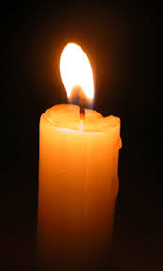
Caráter aristocrático do conhecimento
Educação
Educação
Nas sociedades escravistas da Antiguidade, a educação escolar não era um direito de todos, mas sim privilégio de poucos
Etimologia
Educar vem do latim: educo, educare ( criar)
Do interno → para o externo
Plutarco (46 – 120) : Educar não equivale ao ato de encher uma jarra, mas sim ao de acender uma chama
Notes:
Caráter aristocrático do conhecimento
O trabalho era associado à condição de escravidão
Etimologia
Plutarco

Slide 11
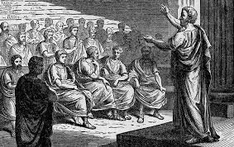
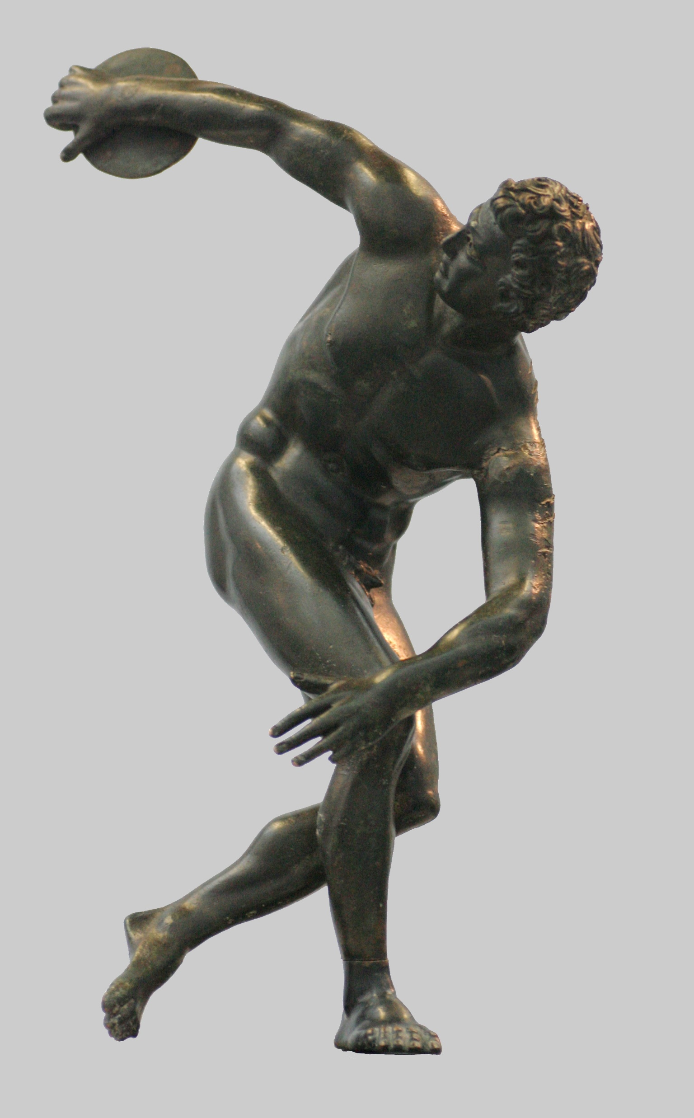
Educação: Caráter Político
Previa 2 momentos educativos na vida das crianças e jovens nas classes dominantes
Falar
Fazer
Governantes
Guerreiros
Formação intelectual
Formação física
Homem OMNILATERAL (completo)
Privilégio de poucos
Notes:
Nessa sociedade de base escravista, encontraremos um modelo educativo para a classe dominante para formá-la para o exercício do poder
Enquanto isso os trabalhadores era só o treinamento e execução do trabalho, sem escola, sem formação intelectual.
O homem OMINILATERAL completo, formação intelectual e física.
Hoje Quem pode se exercitar? Quem pode cuidar do corpo? Quem pode estudar, ler, frequentar teatro, cinema ?

Slide 12
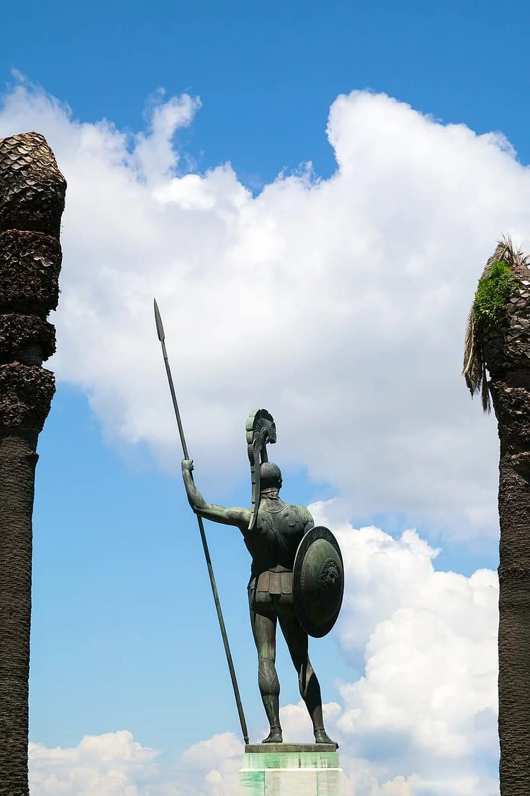
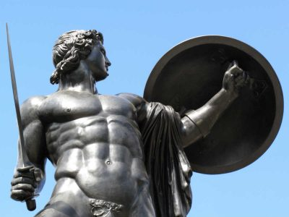
Aquiles
Ilíada de Homero
Corfu - Grécia
Notes:
Íliada de Ílios (Troia em Português) . Os acontecimentos falavam das últimas semanas de uma guerra de dez anos que destruiu Ílios, uma importante cidade localizada às margens do Mar Egeu – conhecida como Troia no português. A obra foi batizada como Ilíada e se tornou uma das mais celebradas criações artísticas da humanidade. É um épico recheado de heroísmo e lições sobre o espírito humano que continuam atuais.
Herois do cinema: homem aranha, batman, super man,
A ILÍADA e ODISSEIA São DOCUMENTOs SEMINIS.

Slide 13
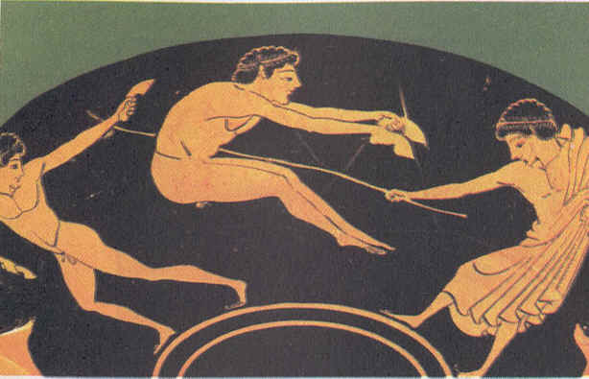
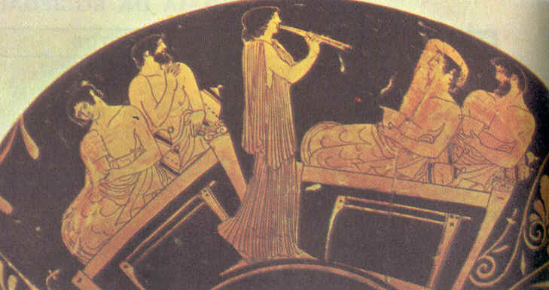
Além da Educação Familiar
Preponderou na Grécia Antiga :
ginástica e música
A escrita não era utilizada para fins educativos, pois o que se aprendia era por memorização
A escrita era utilizada para outros fins (registro de acontecimentos: guerras, conquistas, etc ) → ESCRIBA
Notes:
Não se leva um corpo flácido para a guerra.
A música empresta para a arte do falar a estética, o ritmo e a harmonia. (observar como as pessoas falam hoje nos canais do youtube).
Para Cuidar do corpo e da mente há necessidade de tempo livre. Como eu tenho tempo livre? Quando o outro faz para mim minhas necessidades básicas. A busca é pela vida, a vida com ânima (alma).
Então a busca é pelo homem completo.

Slide 14
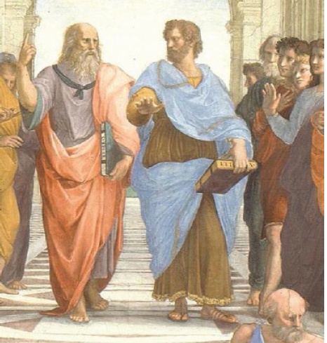
Matérias úteis para a vida ou conhecimentos mais elevados?
A educação do homem livre deveria visar sua própria cultura (paideia)
Notes:
Paideia: formação completa do ser humano
Aristóteles tem uma certa resistência à escrita, mas não tão explicitamente e faz uma distinção no conhecimento acumulado. O que era útil conhecer para a vida ou conhecimentos mais elevados (arte de governar) e conclui que o conhecimento elevado é melhor para o cidadão grego

Slide 15
Escola de Estado
Todos os cidadãos pertencem à cidade (à Polis) , nenhum pertence a si mesmo.
Assim a Educação deveria estar a cargo do ESTADO e não de responsabilidade de cada indivíduo ou grupo familiar
(Aristóteles)
Notes:
A escola de Estado foi um legado da Antiguidade. Escola mantida pelo poder público.
Essa concepção é muito importante na atualidade e quem formulou a primeira vez foi Aristóteles
Essa ideia já era praticada em ESPARTA mas Aristóteles defendia essa ideia e Roma incorpora esta ideia também.
Roma conquista os Gregos, porém adquire seus traços culturais.

Slide 16
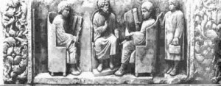
EDUCAÇÃO DE MENINOS E MENINAS NO IMP. ROMANO
→Memorização (método mnemônico) Mnemonia ( do Grego mnasthai, que significa “lembrar-se
→Castigos físicos
Notes:
A criança era tratada como adulto em miniatura. Não há distinção entre criança e adulto. Somente no Sec. XV que a criança foi reconhecida, ou seja, a infância foi reconhecida. Criança e infância é diferente.
Método baseado na memorização Mnemonia ( do Grego mnasthai, que significa “lembrar-se”. Sua etimologia é partilhada também com Mnemósine (deusa grega Titânide) seu nome era ligado a qualidade da memória.
Castigos, humilhações.
Na Conquista da Grécia por Roma, os territórios conquistados eram províncias pra onde os romanos enviavam pequenos funcionários públicos, soldados, comerciantes, agricultores, artesãos (eram os colonizadores). Não falavam a língua clássica (grego) mas o latim simplificado (latim vulgar), surgem as línguas românicas, dentre elas o Português. Os simples habitantes da Grécia passaram a conviver mais com os colonizadores do que com as pessoas do império, por isso o surgimento destas novas línguas, inclusive o português.

Slide 17
Como se ensinava: memorização e repetição
Sadismo pedagógico
Trajetória da Educação:
Familiar
Ama
Pedagogo (escravo e não o mestre) (Pedagogia: paidos : criança; agogé: condução)
Gramático (ensinava o bê-á-bá)
Citarista (professor de música)
Pedotriva (professor de ginástica

Slide 18
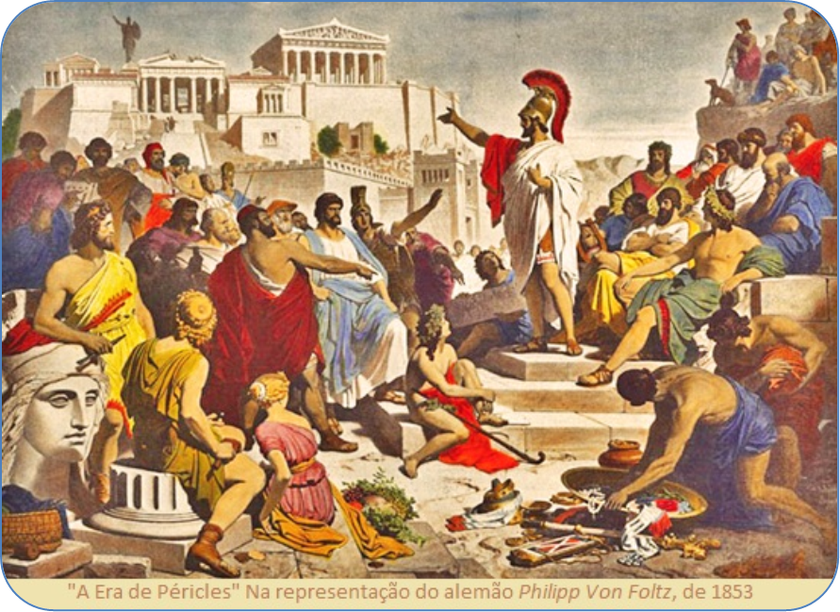
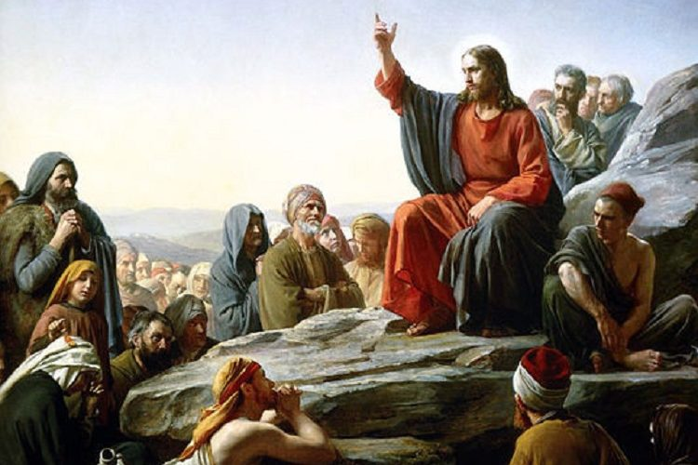
Transição da Antiguidade para a Idade Média
A Paideia Grega é substituída pela Paidea Cristã
Tolerância
Compaixão
Humildade (virtude)
Paz diante da guerra
Castidade
Solidariedade
Sociedade escravista -→ sociedade feudal
Politeista → monoteísta
Notes:
Pelos próximos 1000 anos a Escola de Estado desaparece e teremos a escola ligadas às igrejas e catedrais. A escola de Estado não tem nenhum avanço.
A escola está sob a hegemonia das igrejas.
Implantação do sistema feudal de produção e a consolidação do cristianismo
O que significa esta substuição ?

Slide 19
Nova concepção, centrada na ideia
Deus único, onipotente e onipresente
Formação do cristão
Educação ministrada pelos padres da Igreja Católica
O conhecimento das letras era para ler as escrituras sagrada
Os clássicos eram proibidos
Pensar X Fazer
escrituras artesão
Notes:
Deus único é o traço fundamental da educação medieval: formação do cristão
Antes era para a formação do cidadão , agora é o cristão
Os padres eram os letrados, mesmo que muitos não conhecessem as letras, havia bispos que não sabiam assinar o próprio nome. Havia proibição do conhecimento das obras clássicas (aqui deixo minha sugestão para assistirem ao filme : O NOME DA ROSA.
Foi na Idade Média que surgiu a primeira Universidade, também sob o poder da igreja Católica (artes liberais, medicina e jurisprudência) . Das artes liberais a primeira parte se estudava o

Slide 20
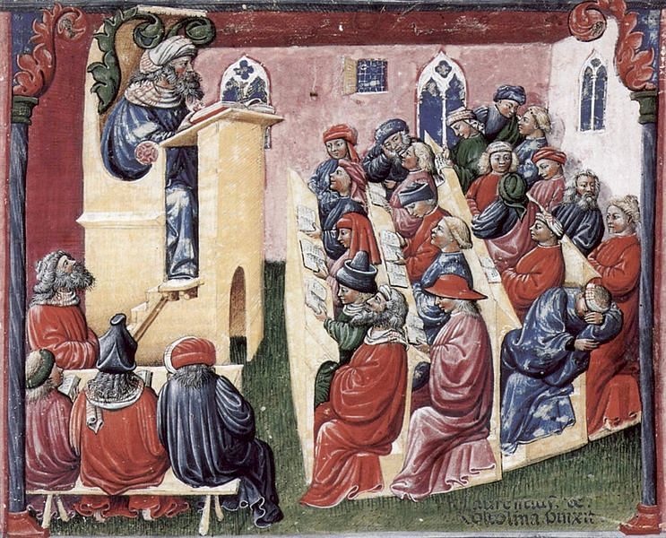
Universidades
Sete artes liberais
Trivium
Gramática
Retórica
Dialética
Quadrivium
Aritmética
Música
Geometria
Astronomia
Notes:
Nas universidades também havia os ritos de iniciação: O novato era obrigado a sustentar um par de cornos na cabeça, dentes de porco na boca, grandes orelhas de asno.
Colocavam o novato em condição de humilhação.
Lutero depois vem falar que estes ritos são símbolos de vícios e ignorâncias que o jovem deveria depor ao ingressar na universidade

Slide 21
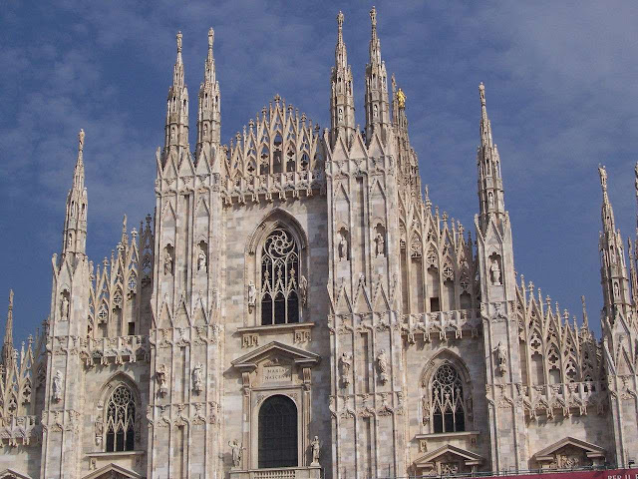
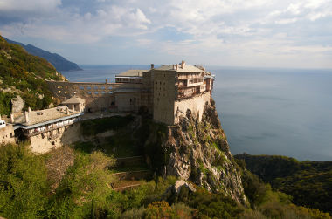
Nos centros Urbanos → catedrais
Escola antes das Revoluções Burguesas
Longe da vida urbana → cenóbios
Grécia
Notes:
Era nas catedrais que se ensinavam as crianças de classes sociais populares (antes segregadas), passavam a aprender o alfabeto. VIDA MONÀSTICA.
Nos Cenóbios viviam as ordens religiosas. monges cenobitas que passaram a construir os mosteiros no início da Idade Média.Praticava-se a formação para os próprios quadros da igreja. Onde as crianças de origem humilde, fossem resgatadas pelos mosteiros, além daquelas que lhes eram oferecidas pelos pais (OBLATOS).
Faziam leituras em voz alta (Mas AGOSTINHO indicava que se fizesse em voz baixa, leitura silenciosa, para a alma.
Por outro lado, São Tomaz de Aquino é a figura que mais se destaca no pensamento cristão medieval.
Catedral de Milão (cátedra – cadeiras)
Há a figura do artesão e esses passam a ser os protagonistas da nova escola, desta camada social . No final da IDADE MÈDIA temos uma variedade de mestres, é um início de uma sociedade mercantil . Começa a haver as relações mercantis de produção, começa a se falar em lucro. Há uma atenção ao homem e a sua educação: humanismo . Dentre eles a leitura direta dos textos.

Slide 22
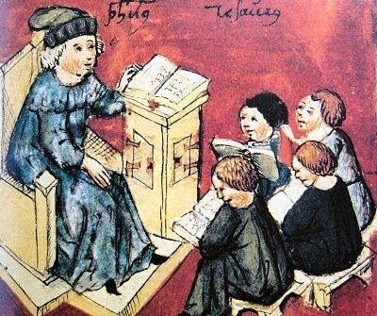
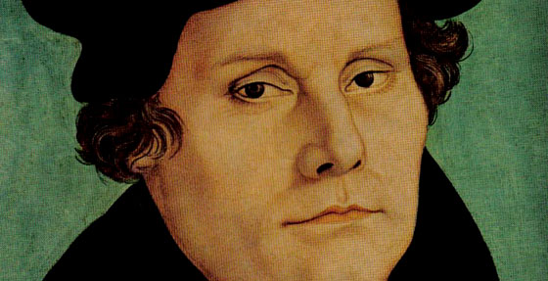
A Educação a partir do Séc. XVI
Transição para a consolidação do capitalismo
Movimentos gerados por uma profunda crise de religiosidade e os cristãos reformados passaram a constituir as suas próprias igrejas
Até então era a Igreja Apostólica Romana era a única que congregava e representava os cristãos do ocidente desde o Império Romano
Reforma Protestante – aspectos políticos, econômicos e teolótico (Lutero)
Contra Reforma: Escola de Jesuítas, Ratio Studiorum (1551)
Comenius (1592 – 1670 ) “ Ensinar tudo a todos” - (Didática Magna ) de caráter protestante.
Sec. XVII – transição da escola do caráter religioso da Educação - tendência de laicização
Notes:
Estamos num contexto do Humanismo, do Renascimento, e a crise do cristianismo vinha sofrendo internamente houve a eclosão de movimentos reformistas.
Época em que se inicia a circulação de mercadorias, Expansão marítma e se estabelecem novas colônias.
Cristãos reformados (protestantes) passaram a constituírem suas próprias igrejas.
A Reforma Protestante teve causas relacionadas a aspectos políticos, econômicos e teológicos e resultou da corrupção existente na Igreja Católica.
aspecto teológico, o ponto imediato a ser destacado é a insatisfação de Martinho Lutero com as práticas da Igreja Católica. Lutero dizia que o verdadeiro tesouro da igreja é o evangelho. Com o evangelho pesca-se os homens de bem e com as indulgências, os bens do homem. (indulgência: disposição para perdoar culpas ou erros, misericórdia, perdão.
Defende que meninos e meninas frequentem escolas e, inclusive, dizia ser pecado quando os pais não incentivavam os filhos a estudarem,
Em resposta ao protestantismo houve vários movimentos da própria igreja católica: escola de jesuítas (Companhia de Jesus) e a forma de ensinar pelo RATIO STUDIORUM (1551 , ficou pronto em 1559) (método para armazenar conhecimento) Disciplina, método mnemônico, sadismo pedagógico,
Os movimentos reformadores impulsionaram a criação de escolas mantidas pelo ESTADO
Seguindo a tendência reformista
Comeniuis (tcheco) foi o maior educador e pedagogo do Sec. XVII, influenciado pelo empirismo de John Locke. Autor da Didática Magna. Sua máxima ensinar tudo a todos.
Pensamento burguês.

Slide 23
Séc. XVIII A escola volta para o âmbito estatal
A Revolução Francesa – Escola Primária e Escola Normal (formação de professores e professoras de crianças)
As revoluções no tocante à Educação
Universalidade
Estatalidade
Gratuidade
Jean-Jacques Rousseau (1712- 1778) – “pai da pedagogia contemporânea”
- Construção de um sistema nacional de Educação
Notes:
Universalidade: escola para todas as crianças, meninos e meninas indistintamente de classes sociais.
Estatalidade: obrigada do ESTADO do poder público em criar e a manter a escola.
Gratuidade: o direito das crianças estudarem sem terem que pagar por isso. Caso contrário, algumas não
Laicidade: foi um lema importante e avançado pois previu que a escola não ficasse vinculada a nenhum tipo de igreja, nem a católica e nem a reformada.
Rousseau revolucionou a abordagem pedagógica focalizando o sujeito , a criança, e a diferencia do adulto. A criança não é mais vista como um adulto em miniatura, Descreve em sua obra-prima Emilio ou Da Educação
Descreve sobre a natureza e a sociedade
Para Rousseau, o verdadeiro instrumento do conhecimento não é a razão mas o sentimento (influencia no construtivismo futuramente). De todo modo, Rousseau com sua obra Emílio que influlenciou mais profundamente o pensamento pedagógico moderno.
O que deve estar visado não é o mundo exterior, mas o mundo interior, o mundo humano
É em Emílio que Rousseau formulou uma pedagogia.
Emílio é o nome de um aluno ideal, criado por Rousseau

Slide 24
ROUSSEAU,
Emílio
Pag. 131
https://marcosfabionuva.files.wordpress.com/2011/08/emc3adlio-ou-da-educac3a7c3a3o.pdf

Slide 25
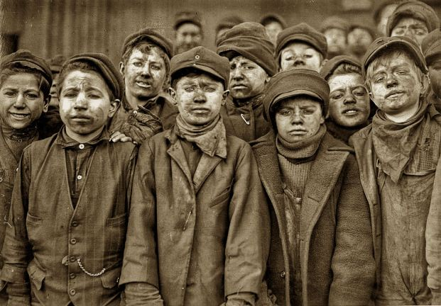
Fábrica e Escola nascem juntas
(Mário Manacorda)
https://mundodahistoriablog.wordpress.com/2017/11/19/trabalho-infantil-na-revolucao-industrial/
Notes:
Fábrica e escola nascem juntas:
Essa frase inspira nos entender que a fábrica que institui a produção mecanizada que trás a burguesia como classe eco^nomica poderosa também ao poder político
Essa fábria que se institui primeiramente na Inglaterra vai pressionar as necessidades de mão de obra que compreenda como utilizar uma máquina, escrever seu nome, coisas básicas.
Mas por outro lado a fabrica tira as crianças da escola, pois precisavam trabalhar na fábrica.
Há várias gravuras que mostram essa expliração da criança
A escola nasce com as Revoluções burguesas e chegam até nós
Difere da escola anterior (com estudos religiosos).
Na organização (sistematizada em graus de ensino : primária, secundária e superior).
Nos programas da escola: que tipo de conhecimento? No ambiente fabril é importante o ensino de ciências e não somente as artes liberais (como na Idade média).
Relação entre a escola contemporânea e a Renovação da Didática
A didática assume uma importância maior e não é mais possível uma escola com preceptor ou grupos pequenos,
Um grupo maior de crianças, por isso o valor da Didática
O que até então não era tão relevante
Escolas públicas, estatais, civis (não é ligada a um credo, ou religião particular), dividida em graus, acredita na alfabetização (elemento democratisador da sociedade)
O elemento central da sociedade que é criada para a consolidação do capitalismo,
Os ideais da burguesia proclamada no início das revoluções (liberdade, igualdade, fraternidade). Depois deixa esses ideias sem uma concretização.

Slide 26
Reflexões finais
“
01
→ Escola do Estado
02
→ Dualidade: formação intelectual X formação profissional
03
→Formação OMNILATERAL (completo) ou Unilateral ?
Notes:
Formação intelectual para as classes altas, formação profissional para a classe baixa. Essa é nossa herança.
O homem OMINILATERAL completo, formação intelectual e física.
A escrita não está mais a cargo só dos ESCRIBAS.

Slide 27
04
Ninguém é humano simplesmente por nascer humano. Nos tornamos humanos à medida que nos educamos
05
Foram os Gregos que inventaram a Escola. Portanto, a escola é uma construção histórica
Tudo que construímos pode em outro momento, ser desconstruído
Notes:
A EDUCAÇÃO ESTÁ ATRELADA À FILOSOFIA, PORQUE AMBAS ESTÃO ATRELADAS COM O FUTURO. UMA SOCIEDADE EM QUE NÃO HÁ SISTEMA EDUCACIONAL NÃO HÁ CONTINUIDADE SOCIAL.

Slide 28
Próxima aula:
Quadro sinótico: Unidade 1

